Slide 1


Slide 2
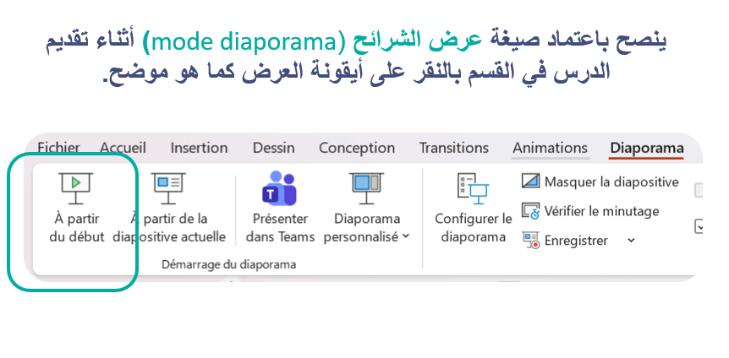

Slide 3






تعيين تلميذ(ة) للإجابة
توجيهات و شرح التعليمات
عرض فيديو
المرور بين الصفوف للمساعدة و تصحيح الإنجازات
عمل في ثنائيات
نهاية الشريط، المرور إلى الشريحة الموالية.

Slide 4

تنظيم حصص الأسبوع الأول
اليوم 4 -
اليوم1 -
نشاط اعتيادي
ورشة الكتابة: إملاء
ورشة الكتابة : إنتاج كتابي – الحصة1
نشاط اعتيادي
المعجم
الاستماع.
اليوم 5 -
اليوم2 -
نشاط اعتيادي
قراءة : ما بعد القراءة : تقويم المقروء
ورشة الكتابة : إنتاج كتابي الحصة 2
نشاط اعتيادي
قراءة : ما قبل القراءة: التوقع والتحقق
قراءة : أثناء القراءة – الفهم)
اليوم 6 -
نشاط اعتيادي
مراجعة توليف (شكل وفهم)
القراءة الاثرائية : الحصة1
1نشاط اعتيادي
قراءة : أثناء القراءة
ورشة الكتابة: الصرف والتحويل .
Révision
Lecture offerte

Slide 5






هيكلة حصة اليوم
- 01 انشطة اعتيادية
الطلاقة
- 02ورشة القراءة – الحصة 3
رحلة ابن بطوطة – الجزء الأول ... - استثمار
- 03ورشة الكتابة – الصرف والتحويل
الفعل الصحيح

Slide 6

عند نهاية الحصة
على الأقل 80% من المتعلمين سيكونون قادرين على:
قراءة فقرة باسترسال والإجابة عن سؤال الفهم؛
استثمار استراتيجية تحديد التسلسل الزمني لأحداث نص قرائي؛
تعرف الفعل الصحيح وأنواعه وتوظيفها.

Slide 7

افتتاح الحصة
افتتاح الحصة
ترحيب
تدبير السلوك
نشاط اعتيادي : الطلاقة

Slide 8

مرحبا بكم ، سنبدأ حصة اللغة العربية.
اختــتام الحــصة
ورشة الكتابة
ورشة القراءة
افتتاح الحصة

Slide 9


قبل أن نبدأ حصة اليوم سأذكركم بشروط الحصول على نجمة السلوك الجيد. في كل حصة سيفوز ثلاثة منكم بالنجمة
اختــتام الحــصة
ورشة الكتابة
ورشة القراءة
افتتاح الحصة
أَثْناءَ ٱلْعَمَلِ ٱلثُّنائِيِّ، أَتَعاوَنُ مَعَ زَميلي أَوْ زَميلَتي وَلا أُزْعِجُ ٱلْآخَرينَ.
أَثْناءَ ٱلْعَمَلِ ٱلْفَرْدِيِّ، أُرَكِّزُ جَيِّداً وَأَعْتَمِدُ عَلى نَفْسي.

Slide 10


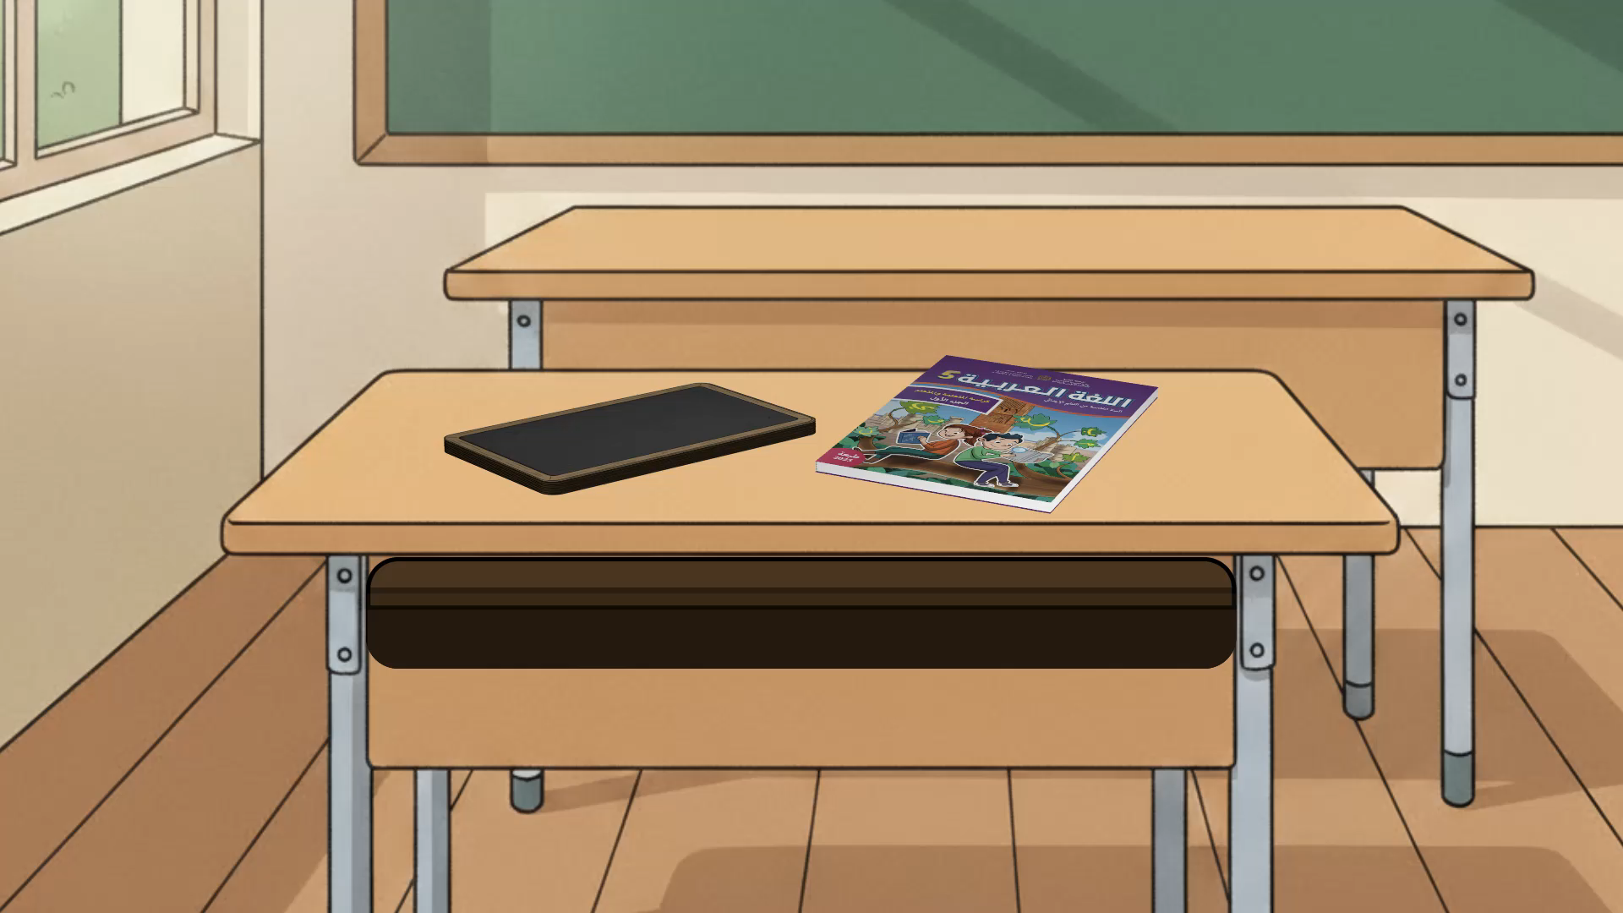
ضعوا اللوحة على الطاولة ، الكراسة والدفتر والمقلمة في القمطر
اختــتام الحــصة
ورشة الكتابة
ورشة القراءة
افتتاح الحصة

Slide 11
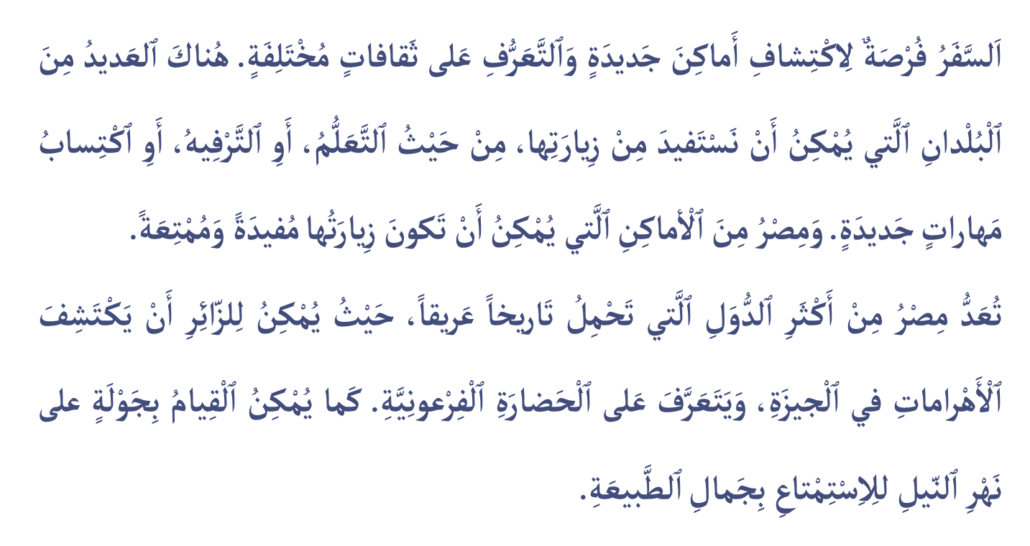
ستتدربون في هذه الحصة على قراءة فقرة بدقة وسرعة. من يقرأ؟ تابعوا.
اختــتام الحــصة
ورشة الكتابة
ورشة القراءة
افتتاح الحصة

Slide 12

الآن سنمر لتحدي الطلاقة. سأسحب 5 بطاقات تحمل أسماء 5 متعلمين. سأنادي على المتعلم الأول ليقرأ النص بطلاقة.
اختــتام الحــصة
ورشة الكتابة
ورشة القراءة
افتتاح الحصة
تَحَدّي ٱلطَّلاقَةِ

Slide 13

أنادي على التلميذ الأول: ..................................
اختــتام الحــصة
ورشة الكتابة
ورشة القراءة
افتتاح الحصة

Slide 14
الفائزون بنجمة الطلاقة هم ...........................................................................
اختــتام الحــصة
ورشة الكتابة
ورشة القراءة
افتتاح الحصة
تَحَدّي ٱلطَّلاقَةِ

Slide 15
ورشة القراءة – الحصة 3
ورشة القراءة
رحلة ابن بطوطة – الجزء الأول.
- استثمار إستراتيجيات الفهم.

Slide 16

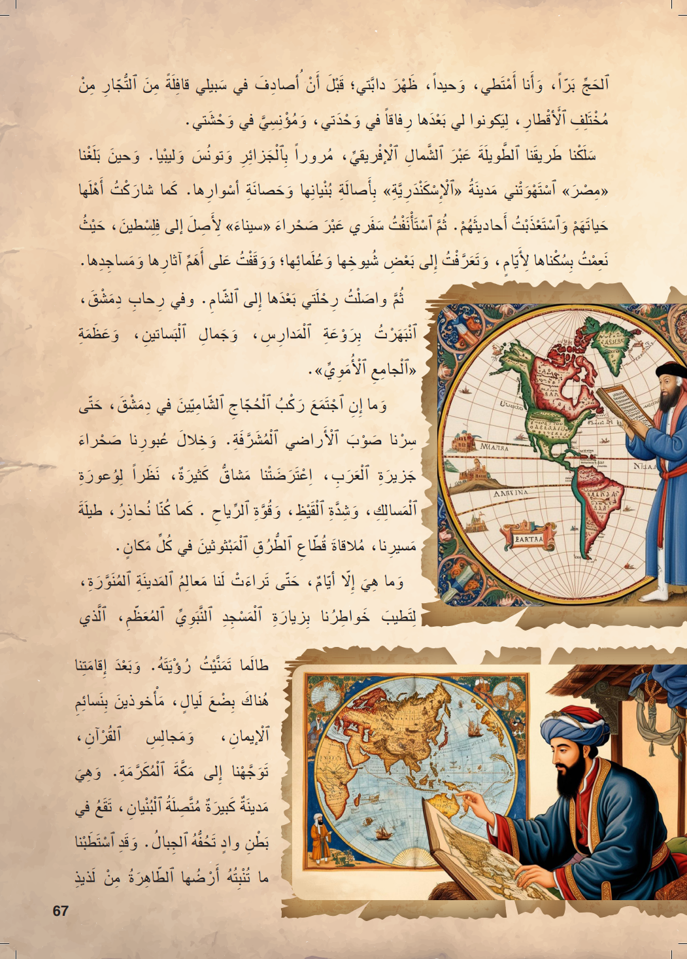
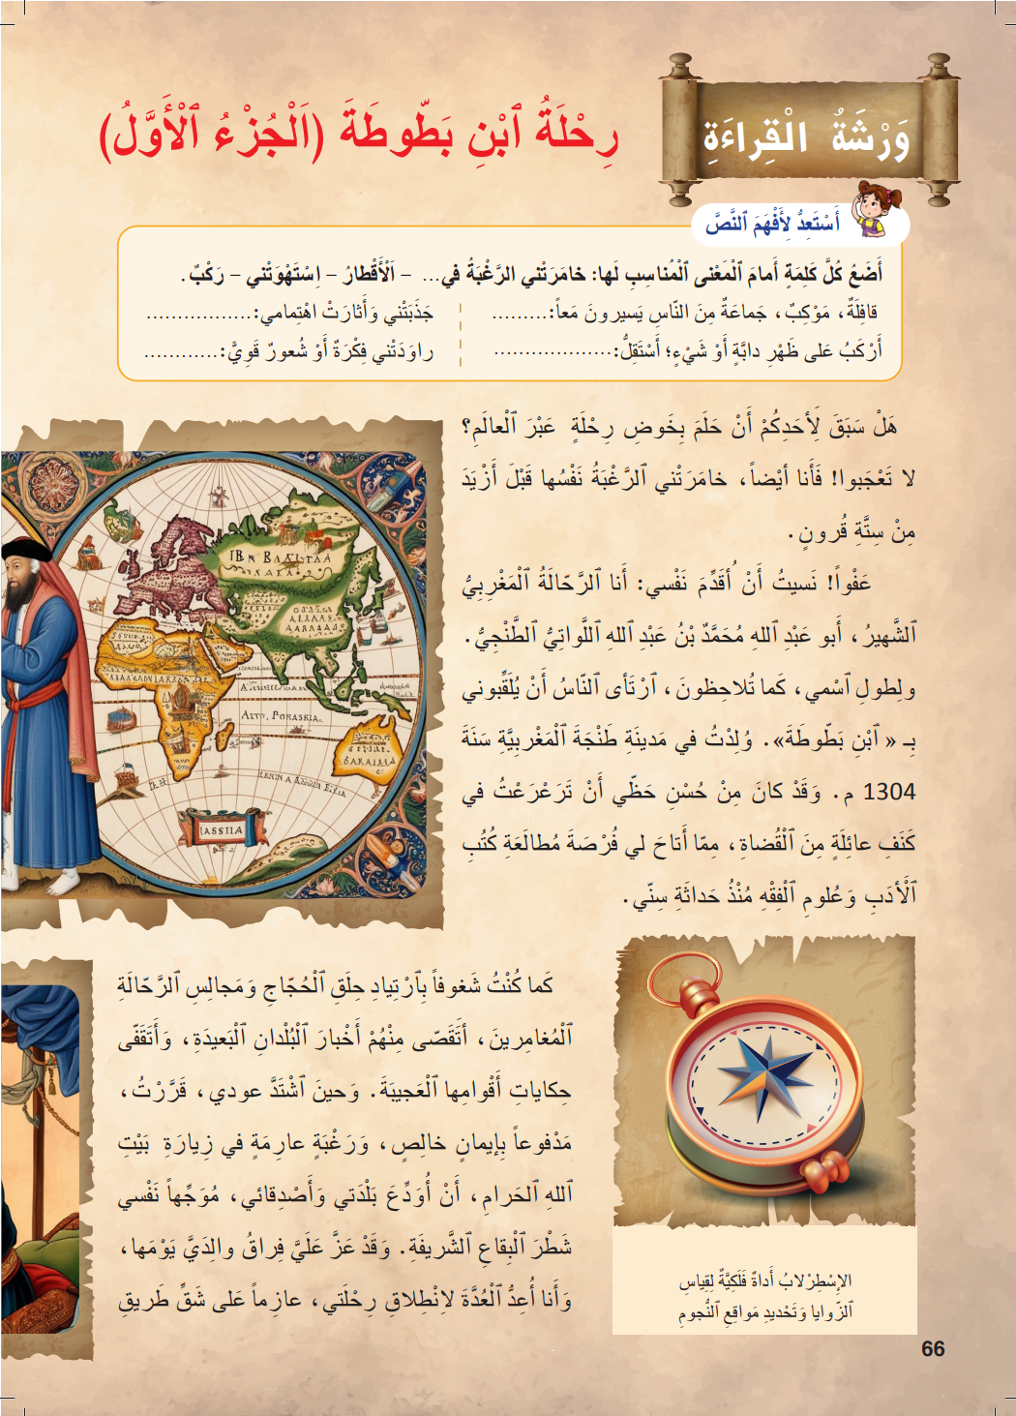
نواصل قراءة نص " رحلة ابن بطوطة؛ وتوظيف استراتيجيات الفهم.
اختــتام الحــصة
ورشة الكتابة
ورشة القراءة
افتتاح الحصة

Slide 17
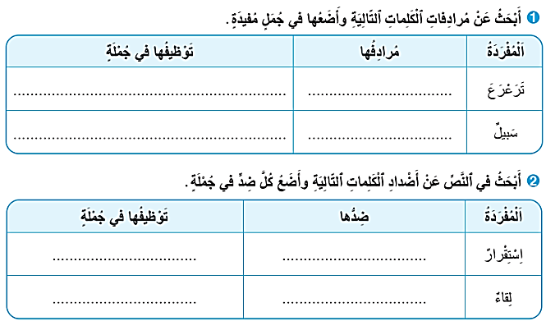
قبل ذلك نصحح الواجب المنزلي. سأراقب إنجازاتكم.
اختــتام الحــصة
ورشة الكتابة
ورشة القراءة
افتتاح الحصة

Slide 18
لنصحح شفويا.
اختــتام الحــصة
ورشة الكتابة
ورشة القراءة
افتتاح الحصة

Slide 19

خذوا كراساتكم . لتقرؤوا النص قراءات فردية. طبقوا ما تعلمتم في حصص الطلاقة.
اختــتام الحــصة
ورشة الكتابة
ورشة القراءة
افتتاح الحصة

Slide 20
يقرأ كل واحد منكم فقرة. الآخرون يتتبعون. من يقرأ؟
اختــتام الحــصة
ورشة الكتابة
ورشة القراءة
افتتاح الحصة

Slide 21
تابعوا مع زميلكم وسطروا بقلم الرصاص على البلدان التي زارها ابن بطوطة.
اختــتام الحــصة
ورشة الكتابة
ورشة القراءة
افتتاح الحصة

Slide 22
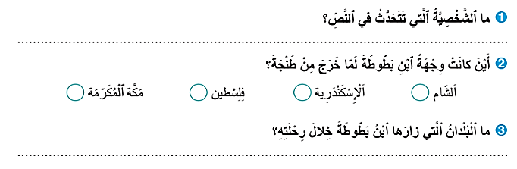
خذوا الصفحة 70 سوف تجيبون بسرعة على الأسئلة 1 2 3 أمامكم دقيقتان.
اختــتام الحــصة
ورشة الكتابة
ورشة القراءة
افتتاح الحصة

Slide 23
سأمر بين الصفوف لمساعدتكم.
اختــتام الحــصة
ورشة الكتابة
ورشة القراءة
افتتاح الحصة

Slide 24
نصحح الأسئلة. من يقرأ جوابه؟ هل أنتم متفقون؟ تصحيح جماعي تفاعلي
اختــتام الحــصة
ورشة الكتابة
ورشة القراءة
افتتاح الحصة

Slide 25
صححوا.
اختــتام الحــصة
ورشة الكتابة
ورشة القراءة
افتتاح الحصة
اِبْنُ بَطّوطَةَ هُوَ مَنْ يَتَحَدَّثُ في ﭐلنَّصِّ.
x
زارَ ﭐبْنُ بَطّوطَةَ ﭐلجَزائِرَ وَتونُسَ وَليبْيا وَمِصْرَ وَفِلسْطينَ وَﭐلشّامَ وَﭐلمَدينَةَ ﭐلمُنَوَّرَةَ وَمَكَّةَ ﭐلمُكَرَّمَةَ.

Slide 26

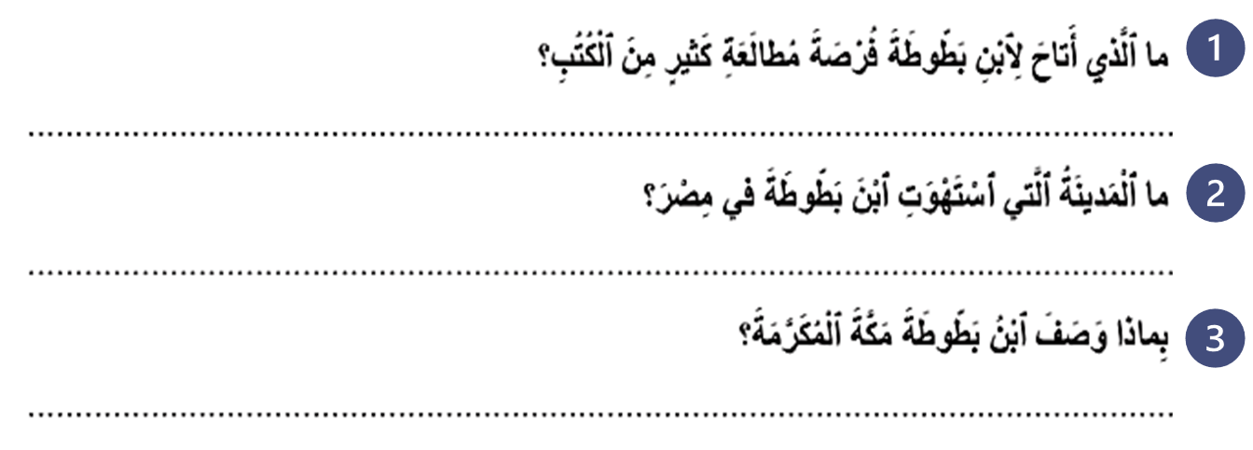
الآن؛ وزعوا دفاتر التمارين؛ أجيبوا عن الأسئلة التالية على دفاتركم. لا تنقلوا الأسئلة.
اختــتام الحــصة
ورشة الكتابة
ورشة القراءة
افتتاح الحصة
رِحْلَةُ ابْنِ بَطّوطَةَ
فَهم قرائي

Slide 27

سأمر بين الصفوف لمساعدتكم.
اختــتام الحــصة
ورشة الكتابة
ورشة القراءة
افتتاح الحصة
رِحْلَةُ ابْنِ بَطّوطَةَ
فَهم قرائي

Slide 28
لنصحح. من يقرأ جوابه؟ هل أنتم متفقون؟
اختــتام الحــصة
ورشة الكتابة
ورشة القراءة
افتتاح الحصة

Slide 29
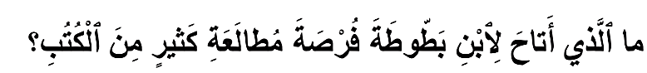

صححوا.
اختــتام الحــصة
ورشة الكتابة
ورشة القراءة
افتتاح الحصة
تَرَعْرَعَ ﭐبْنُ بَطّوطَةَ في كَنَفِ عائِلَةٍ مِنَ ٱلْقُضاةِ، مِمّا أَتاحَ لَهُ فُرْصَةَ مُطالَعَةِ ﭐلْعَديدِ مِنَ ﭐلكُتُبِ.

Slide 30
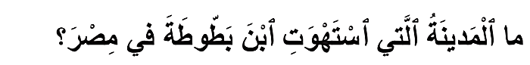

صححوا.
اختــتام الحــصة
ورشة الكتابة
ورشة القراءة
افتتاح الحصة
في مِصْرَ، اِسْتَهْوَتْهُ مَدينَةُ "ٱلْإِسْكَنْدَرِيَّةِ" .

Slide 31
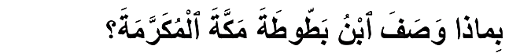

صححوا.
اختــتام الحــصة
ورشة الكتابة
ورشة القراءة
افتتاح الحصة
وَصَفَ ﭐبْنُ بَطّوطَةَ مَكَّةَ ٱلْمُكَرَّمَةَ بِأَنَّها مَدينَةٌ كَبيرَةٌ مُتَّصِلَةُ ٱلْبُنْيانِ، تَقَعُ في بَطْنِ وادٍ تَحُفُّهُ ٱلْجِبالُ.

Slide 32
ورشة الكتابة – الصرف والتحويل
ورشة الكتابة – الصرف والتحويل
الفعل الصحيح

Slide 33
سنشرع الآن في حصة الصرف والتحويل. ستتعرفون على الفعل الصحيح و أنواعه و توظفونه.
اختــتام الحــصة
ورشة الكتابة
ورشة القراءة
افتتاح الحصة
اَلْفِعْلُ ٱلصَّحيحُ

Slide 34
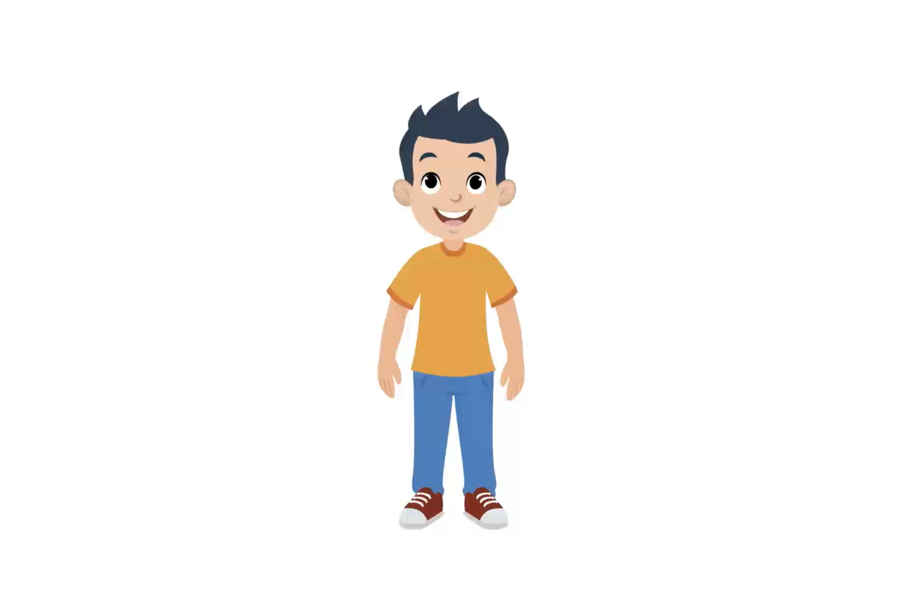
انتبهوا لشريط الفيديو.
اختــتام الحــصة
ورشة الكتابة
ورشة القراءة
افتتاح الحصة

Slide 35
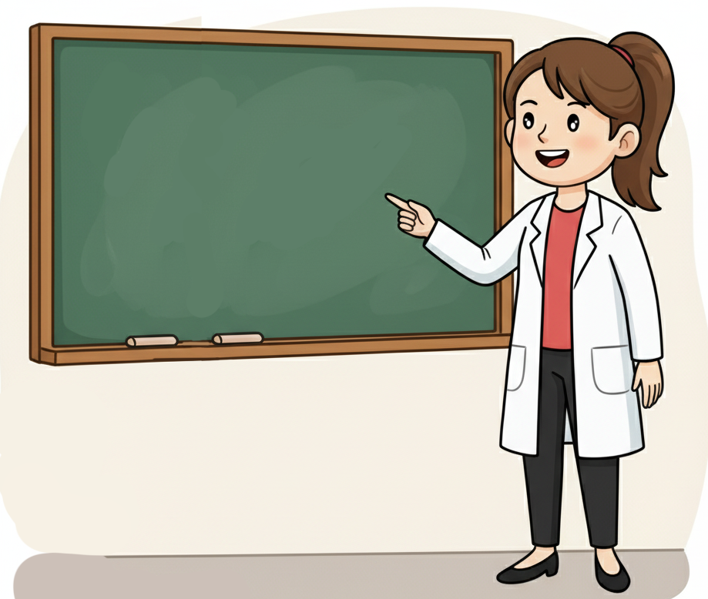
لنتذكر. ما الفعل الصحيح؟ ما أنواع الفعل الصحيح؟ كيف نميز كل نوع؟
اختــتام الحــصة
ورشة الكتابة
ورشة القراءة
افتتاح الحصة
اَلْفِعْلُ ٱلْصَّحيحُ

Slide 36



خدوا ألواحكم، أكتبوا رقم الجواب المناسب 1 أو 2 أو 3 لتحددوا نوع الفعل الصحيح.
اختــتام الحــصة
ورشة الكتابة
ورشة القراءة
افتتاح الحصة
يَفْتَحُ
سالِمٌ
مُضَعَّفٌ
مَهْموزٌ

Slide 37
صححوا. لماذا فعل سالم؟
اختــتام الحــصة
ورشة الكتابة
ورشة القراءة
افتتاح الحصة
يَفْتَحُ
سالِمٌ

Slide 38
انتبهوا سأبحث عن الفعل المعتل من بين الأفعال التالية : وقف - ينمو – يكتشف
اختــتام الحــصة
ورشة الكتابة
ورشة القراءة
افتتاح الحصة
يَمُرّونَ
سالِمٌ
مُضَعَّفٌ
مَهْموزٌ

Slide 39
صححوا. لماذا الفعل مضعف؟
اختــتام الحــصة
ورشة الكتابة
ورشة القراءة
افتتاح الحصة
يَمُرّونَ
مُضَعَّفٌ

Slide 40
خدوا ألواحكم، أكتبوا رقم الجواب المناسب 1 أو 2 أو 3 لتحددوا نوع الفعل الصحيح.
اختــتام الحــصة
ورشة الكتابة
ورشة القراءة
افتتاح الحصة
نَسْأَلُ
سالِمٌ
مُضَعَّفٌ
مَهْموزٌ

Slide 41
صححوا. لماذا الفعل مهموز؟
اختــتام الحــصة
ورشة الكتابة
ورشة القراءة
افتتاح الحصة
نَسْأَلُ
مَهْموزٌ

Slide 42
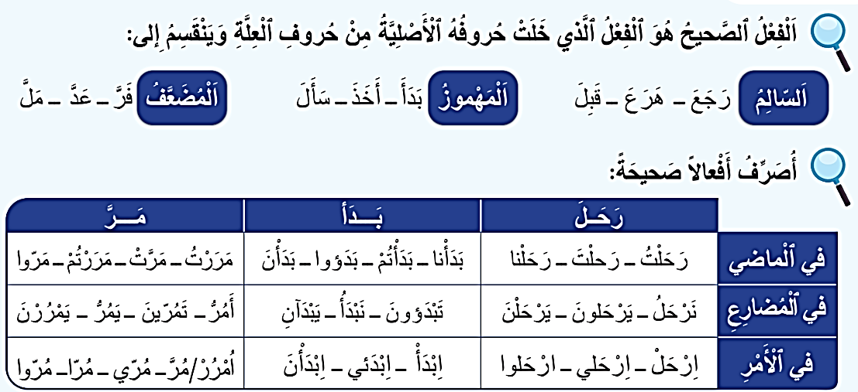
خذوا كراساتكم الصفحة 72 .من يقرأ؟
اختــتام الحــصة
ورشة الكتابة
ورشة القراءة
افتتاح الحصة

Slide 43
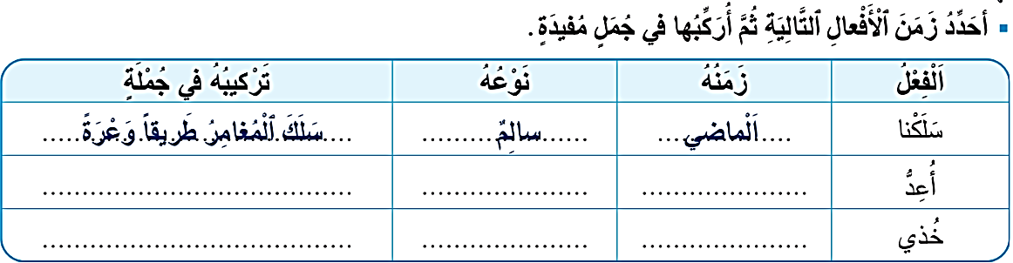
الآن، ستشتغلون في ثنائيات لإنجاز النشاط التالي
اختــتام الحــصة
ورشة الكتابة
ورشة القراءة
افتتاح الحصة

Slide 44
سأمر بين الصفوف لمساعدتكم.
اختــتام الحــصة
ورشة الكتابة
ورشة القراءة
افتتاح الحصة

Slide 45
لنصحح. تصحيح تفاعلي.
اختــتام الحــصة
ورشة الكتابة
ورشة القراءة
افتتاح الحصة

Slide 46
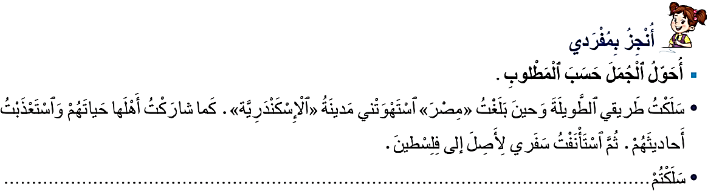
الآن، أنجزوا النشاط التالي على دفاتر القسم بعد كتابة التاريخ و عنوان الدرس .عمل فردي.
اختــتام الحــصة
ورشة الكتابة
ورشة القراءة
افتتاح الحصة

Slide 47
سأمر بين الصفوف لمساعدتكم.
اختــتام الحــصة
ورشة الكتابة
ورشة القراءة
افتتاح الحصة

Slide 48
لنصحح. من يقرأ جوابه ؟ هل أنتم متفقون؟
اختــتام الحــصة
ورشة الكتابة
ورشة القراءة
افتتاح الحصة

Slide 49
صححوا.
اختــتام الحــصة
ورشة الكتابة
ورشة القراءة
افتتاح الحصة
سَلَكْنا طَريقَنا ٱلطَّويلَةَ وَحينَ بَلَغْنا "مِصْرَ" ٱسْتَهْوَتْنا مَدينَةُ ٱلْإِسْكَنْدَرِيَّةِ. كَما شارَكْنا أَهْلَها حَياتَهُمْ وَٱسْتَعْذَبْنا أَحاديثَهُمْ، ثُمَّ ٱسْتَأْنَفْنا سَفَرَنا لِنَصِلَ إِلى فِلِسْطينَ.

Slide 50
اختتام الحصة
اختتام الحصة
ماذا تعلمتم اليوم؟
واجباتكم المنزلية.

Slide 51
اختــتام الحــصة
ورشة الكتابة
ورشة القراءة
افتتاح الحصة
من يذكرنا بالفعل الصحيح و أنواعه؟ من يعطي مثالا؟
اَلْفِعْلُ ٱلْصَّحيحُ

Slide 52

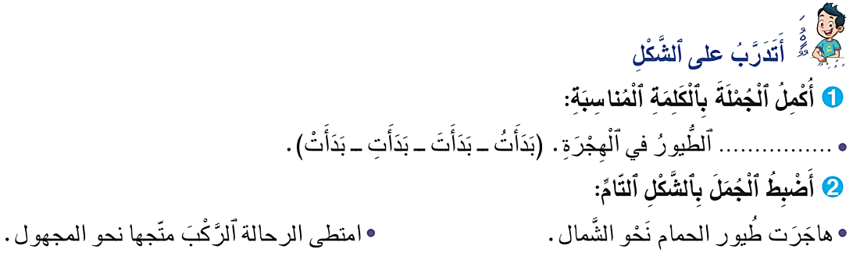
سجلوا الواجب المنزلي
اختــتام الحــصة
ورشة الكتابة
ورشة القراءة
افتتاح الحصة
الصفحة 72

Slide 53
الفائزون بنجمة السلوك الجيد هم : ............................................
اختــتام الحــصة
ورشة الكتابة
ورشة القراءة
افتتاح الحصة

Slide 54
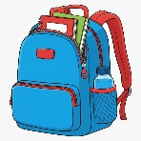

إلى اللقاء في الحصة المقبلة
اختــتام الحــصة
ورشة الكتابة
ورشة القراءة
افتتاح الحصة

Slide 55

بناء على إنجازات المتعلمين خلال الممارسة المستقلة
ما تقديرك لنسبة التحكم في هدف الدرس؟
تسجل النسبة على صفحة اليوم من مذكرة الأستاذ.

